Slide 1
ÚPRAVA PARKU U šKOLY aŘP-SŠT zELENÝ PRUH

Slide 2
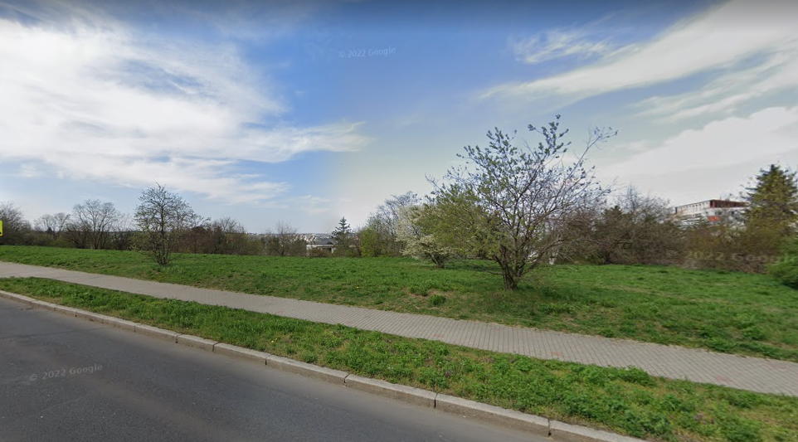
Jak park vypadá teď ?

Slide 3
Takhle by mohl park vypadat po úpravě

Slide 4
Co bychom chtěli do praku přidat?
Jako první určitě chceme nějaké lavičky protože v parku si není kde sednout a myslíme si že kdyby se tam nějaké lavičky dodali tak by tam mohlo chodit více lidí
Taky nám přijde ze tam nejsou moc dobře zařízene cestičky proto by se tam dal nasypat například štěrk
Mohlo by se tam také přidat více zeleně například keříky nebo I stromy
Shodli jsme se že by tam bylo dobré přidat I oslvětlení

Slide 5
Co bude pořeba zařídit pro vše co by jsme chtěli?
Lavičky by nám mohli po domluvě udělat naši žáci z oboru tesař
Museli bychom se domluvit s ůřadem městské části Praha 4 který je majitel toho parku
Na stromy a keře můžeme zavolat lesy ČR
Poté bychom museli nají někoho kdo nám tam uděla již zmiňované chodníčky
Osvětlení by nám taky zařídil úřad městské části Praha 4

Slide 6
Děkujeme za pozornost
ŮČASTNÍCI PROJEKTU:

